Slide 1
1
Міністерство освіти і науки України
Вінницький національний технічний університет
Інститут екологічної безпеки та моніторингу довкілля
Екологічний контроль забруднення та розроблення природоохоронних заходів
для річки Снивода
Виконала: ст. гр. ЕКО-14м (з)
Мороз Я. В.
Науковий керівник: д.т.н., проф.
Петрук В. Г.
Вінниця - 2015 року

Slide 2
2
Актуальність роботи зумовлена необхідністю контролю стану вод малих річок України.
Метою є спрощення екологічного контролю якості поверхневих вод рівнинних річок за допомогою макрофітів, а також розробка природоохоронних заходів для річки Снивода.
Нами було обгрунтовано можливості впровадження контролю забруднення водних екосистем за характеристиками макрофітів на прикладі річки Сниводи.
Для досягнення поставленої мети були сформульовані наступні задачі:
а) проаналізувати теоретичний матеріал щодо екологічного контролю якості вод малих річок за допомогою біологічних методів, впливу забруднення водних екосистем на характеристики макрофітів;
б) здійснити збір потрібних даних на р. Снивода для необхідних розрахунків;
в) розрахувати продукцію вищих водних рослин та їх співтовариств, винесення азоту, фосфору та пестицидів поверхневим стоком з сільськогосподарських угідь, що знаходяться на території водозбірного басейну річки;
г) охарактеризувати ряску малу як біоіндикатор;
ґ) розробити заходи боротьби з надзвичайними екологічними ситуаціями.
Наукова новизна одержаних результатів полягає в удосконаленні методу контролю забруднення водних об'єктів з використанням біоіндикації по макрофітам (Lemna Minor). Дістали подальший розвиток технології захисту поверхневих вод малих річок за допомогою фільтрації на основі біоплато з вищих водних рослин, що дозволило суттєво зменшити надходження до них біогенних речовин з об'єктів сільського господарства.
Публікації. Матеріали магістерської кваліфікаційної роботи було апробовано на ІV Всеукраїнському з’їзді екологів з міжнародною участю та на I Міжнародній науково-практичній конференції «Водопостачання та водовідведення: проектування, будова, експлуатація, моніторинг».

Slide 3
Екологічний контроль – це діяльність відповідних суб'єктів, спрямована на забезпечення додержання вимог законодавства про охорону навколишнього природного середовища всіма державними органами, підприємствами, установами, організаціями, громадянами.
Контроль за користуванням і охороною вод та відтворенням водних ресурсів буває державний та громадський. Його завдання полягає в забезпеченні дотримання усіма юридичними та фізичними особами вимог водного законодавства.
3

Slide 4
Біоіндикація — метод оцінки якості води та екологічного стану водойми за складом видів-індикаторів або структурними показниками угруповань.
Водні макрофіти — це збірна група, яка поєднує крупні рослини (видимі неозброєним оком), що належать до різних систематичних груп, та існування яких тісно пов'язане з водою. До них належать деякі водорості, мохи, папороті, плауни, хвощі та квіткові рослини, що здатні рости в умовах водного середовища або надлишкового зволоження (мешкають як безпосередньо у воді, так і в прибережній зоні).
Водні макрофіти здійснюють вплив на якісний стан води, поглинаючи біогенні елементи, іони важких металів, радіонукліди.
4

Slide 5
Методи оцінювання екологічного стану водойми за характеристиками макрофітів
5
Модифікований індекс Майєра
Індекс (S) розраховується за формулою:
S=5A+2B+C
За значенням індексу оцінюють екологічний стан водойми:
> 25 балів - водойма чиста, вода в ній належить до 1-2 класів якості;
25-15 балів - водойма помірно забруднена, вода відповідає 3 класу якості;
< 15 балів - водойма брудна, 4-5 клас якості води.
Індикаторні групи макрофітів
Макрофіти чистих водойм, А | Макрофіти водойм помірного забруднення, В | Макрофіти забруднених водойм, С
водопериця | широколисті | кушир
черговоквіткова, | рдесники, | занурений,
молодильник | вузьколисті рдесники | водопериця
озерний, | (крім рдесника | колосиста,
рдесник | гребінчастого), | рдесник
альпійський, | рдесники з | гребінчастий,
рдесник | плаваючими | нитчасті
гостролистий, | листками, | водорості,
харові | латаття, глечики, | ряски та
водорості, | водяний горіх | сальвінія
водні мохи, | плаваючий, | плаваюча (ПП
альдрованда | елодея канадська, | >60%),
пухирчаста, | водопериця | різак
пухирник малий | кільчаста, | алое видний,
водяний | ряска триборозенчаста | пухирник

Slide 6
Методи оцінювання екологічного стану водойми за характеристиками макрофітів
6
Макрофітний індекс
Індикаторні групи макрофітів |  |  | Загальна кількість видів
 |  |  | <5 | 5-10 | 11-25
І | Молодильник озерний, харові водорості (більше одного виду), водні мохи, водшериця черговоквіткова, рдесник альпійський |  | - | 10 | 9
II | Комплекс вузьколистих рдесників (крім рдесників гребінчастого та малого), гірчак земноводний, водяний жовтець плаваючий, альдрованда пухирчаста |  | - | 9 | 8
III | Комплекс широколистих рдесників та рдесників з плаваючими листками, глечики жовті, елодея канадська, водопериця кільчаста, кушир підводний, водяний жовтець водний |  | - | 8 | 7
IV | Латаття біле, латаття сніжно-біле, водопериця колосиста, водяний жовтець закручений, рдесник гребінчастий |  | - | 5 | 6
V | Різак алоевидний, пухирник звичайний |  | 3 | 4 | -
VI | Кушир занурений, ряски | ПП < 60% | 2 | 3 | -
 |  | ПП > 60% | 2 | 2 | -
VII | Нитчасті водорості |  | 1 | 1 | -
Макрофітний індекс (МІ) має значення: 9-10 балів ( блакитний колір ) - І клас якості води, дуже чиста; 7-8 (зелений колір) - II клас, чиста ; 5-6 (жовтий колір) - III клас, забруднена; 3-4 (оранжевий) - IV клас, брудна; 1-2 (червоний колір) – V клас, дуже брудна.

Slide 7
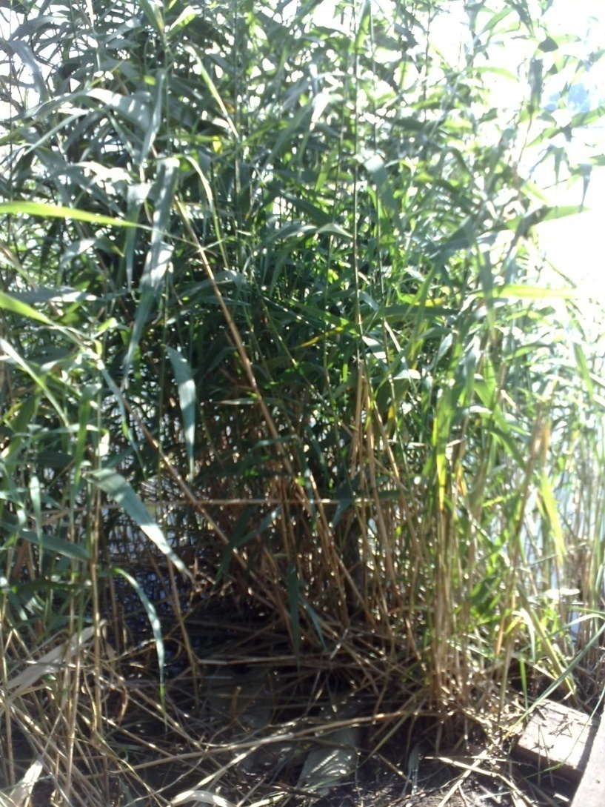
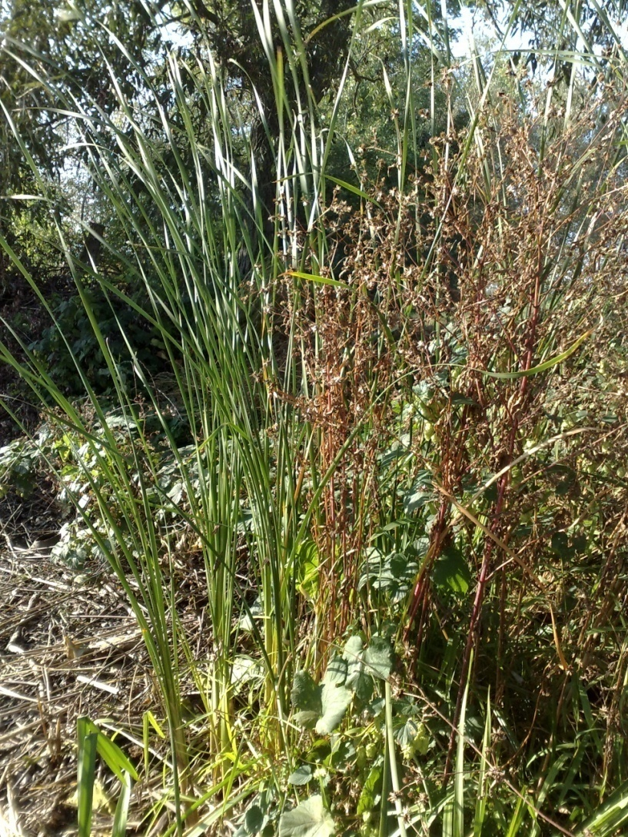
7
Очерет звичайний
Phragmites australis
Рогіз
Typha

Slide 8
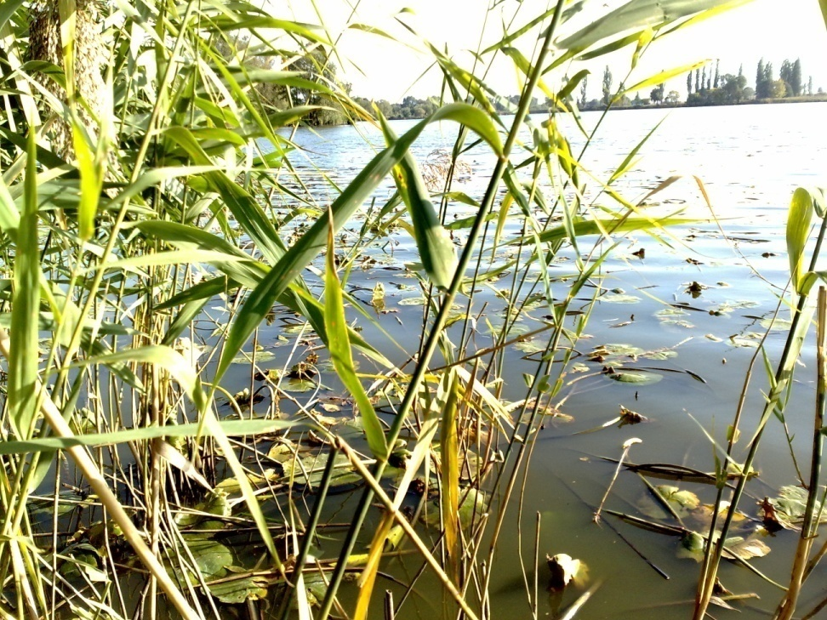
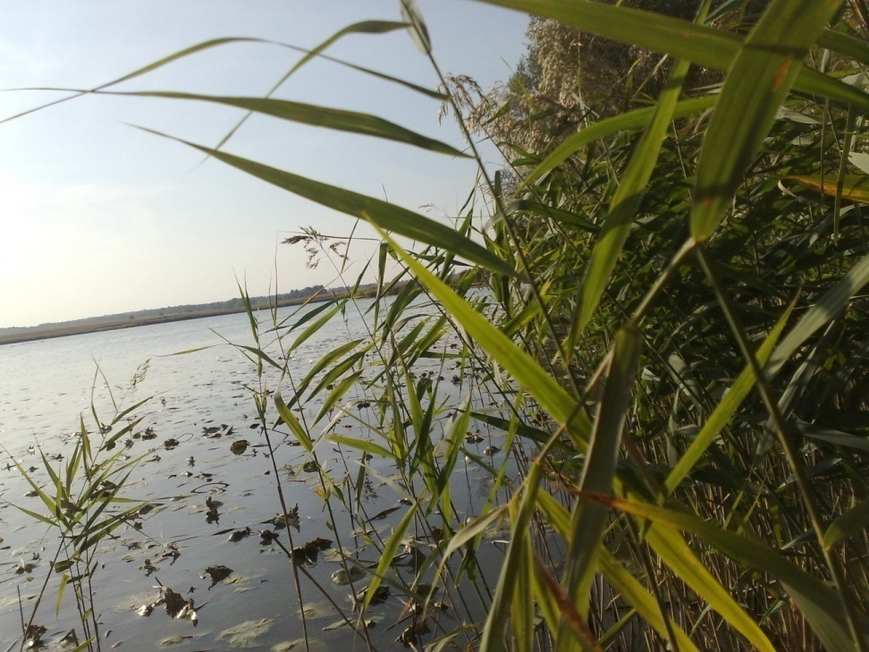
8
Глечики жовті, латаття жовте
Nuphar lutea

Slide 9
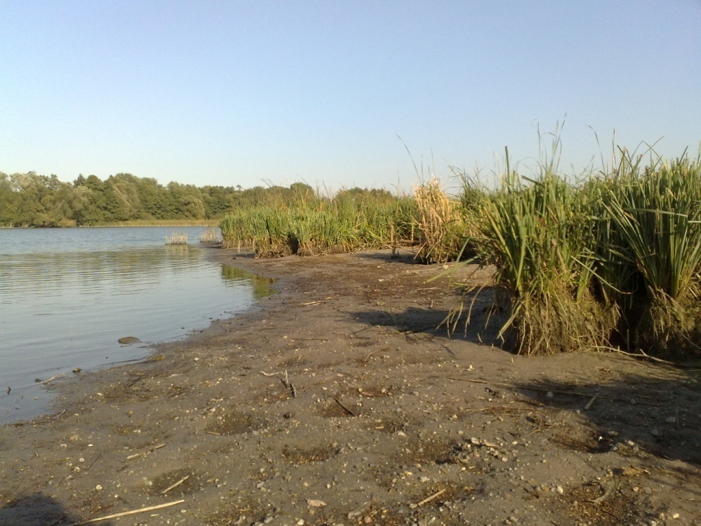
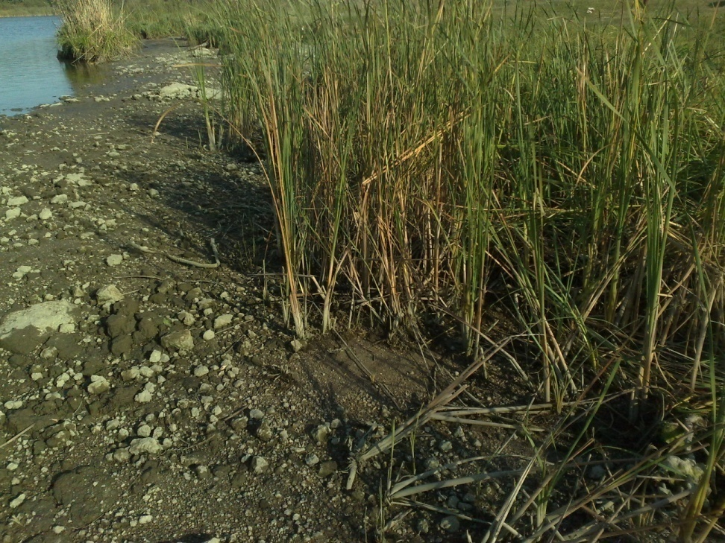
9
Осока
Carex
Рогіз
Typha

Slide 10
10
Досліджуваний об’єкт - річка Снивода, яка знаходиться в північно-східній частині Подільської височини, ліва притока Південного Бугу. Протікає у Хмільникському та Калинівському районах Вінницької області.
Загальна протяжність — 58 км, площа басейну — 906 км². Пересічна ширина річища, в середній течії — 10 м, пересічна ширина долини — 3 км. В місці обстеження: ширина річища — 0,9 км, ширина долини – 1, 2 км. Місце обстеження — штучне водосховище, створене для риборозведення;
Заростання річки водними рослинами в досліджуваній частині складає приблизно 8-9 %. Видовий склад — переважно рогіз та латаття;
Глибина ділянки дослідження складає приблизно 1,4-1,5 м;
Тип донних відкладів – мул, середня товщина 0,1-0,2 м;
На території прибережної смуги пляжі, промислові підприємства, звалища сміття та забруднені стоки фактично відсутні. У незначній кількості наявні забудова та дороги, оскільки частково там знаходяться сільськогосподарські угіддя та будинки жителів тамтешніх сіл;
Прибережна захисна смуга не в належному стані, оскільки штучне водосховище створили фактично на окраїні с. Жигалівка.

Slide 11
Винесення азоту та фосфору з 1 га сільськогосподарських угідь поверхнево-схиловим стоком у різних фізико-географічних умовах
11
Фізико-географічна зона | Ґрунти | Агрофон | Винос, кг/га
 |  |  | Азот | Фосфор
Мішані ліси | Сірі лісові | Озима пшениця | 0,04-0,78 | 0,02
Мішані ліси | Дерново-підзолисті | Озиме жито | 1,04 | 0,36
Лісостеп | Чорноземи | Озима пшениця Ячмінь Кукурудза Горох | 0,32-0,76 1,1 0,15 0,02 | 0,009-0,036 0,12 0,02 0,009
Степ | Чорноземи південні | Озимина | 0,66 | 0,02
Провівши розрахунки, визначили, що з сільськогосподарських угідь поверхнево-схиловим стоком у річку Снивода виноситься близько 22 233 кг азоту та 1 832 кг фосфору.

Slide 12
Винесення пестицидів з поверхневим стоком у різних фізико-географічних умовах (верхня межа коливань)
12
Одиниці виміру | Гексахлорцик-логексан (ГХЦГ) | Метафос | Хлорофос +ДД+ДФ
Степова зона
г/га | 4,70 | 35,52 | 44,80
% внесеної кількості | 0,04 | 2,29 | 1,80
Лісостепова зона
г/га | 0,31 | - | -
% внесеної кількості | 0,001 | - | -
Зона мішаних лісів
г/га | 0,81 | 91,50 | 350,0
% внесеної кількості | 0,007 | 6,10 | 4,30
Максимально можлива кількість гексахлорциклогексану (ГХЦГ), що потрапляє у річку Снивода складає 24 кг.

Slide 13
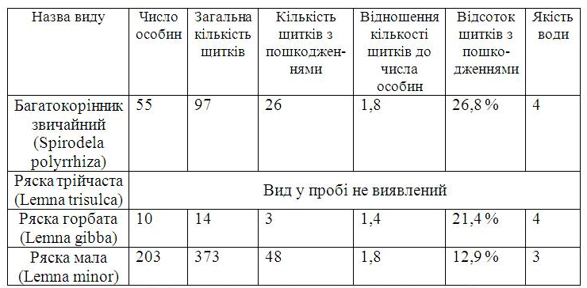
Біоіндикація якості водного середовища за допомогою родини ряскових
13
Для оцінювання якості води у річці Снивода (відбір проби проводився на ділянці річки в с. Жигалівка, на території Пиківського рибцеху) було проведено такі дії: пробу в чашці Петрі, що містить 150-200 рослин було розділено за видами.

Slide 14
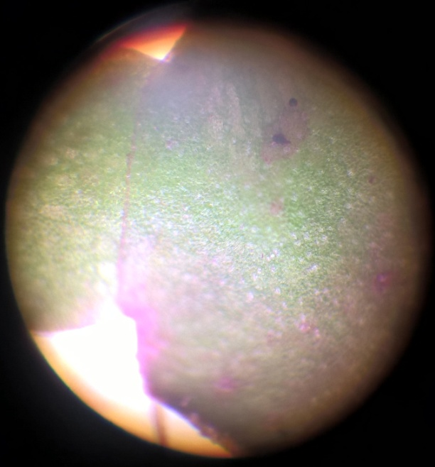
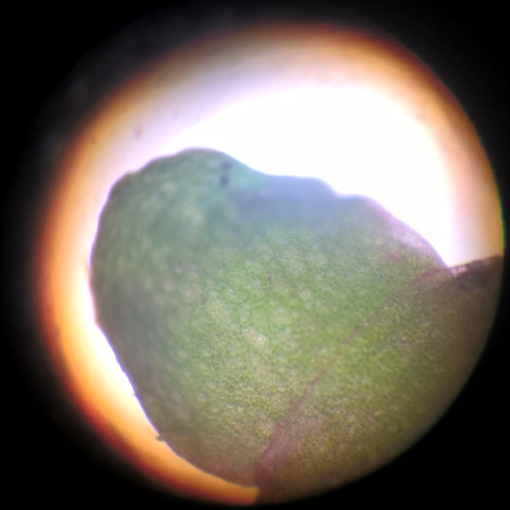
Наступним етапом було приготування на предметному склі препарату листків ряски малої (Lemna minor). Фарбування препаратом сафроніном, під мікроскопом проведений облік забарвлених клітин, виділено специфічні реакції. Таким чином ми визначимо показник фітотоксичності. Фітотоксичність – це здатність токсичних речовин, наявних у ґрунті, воді, повітрі тощо чинити отруйну (токсичну) дію на рослину.
14
Показник фітотоксичності відповідає значенню 17 %, що вплинуло на фарбування
ряски малої (Lemna minor) сафроніном.

Slide 15
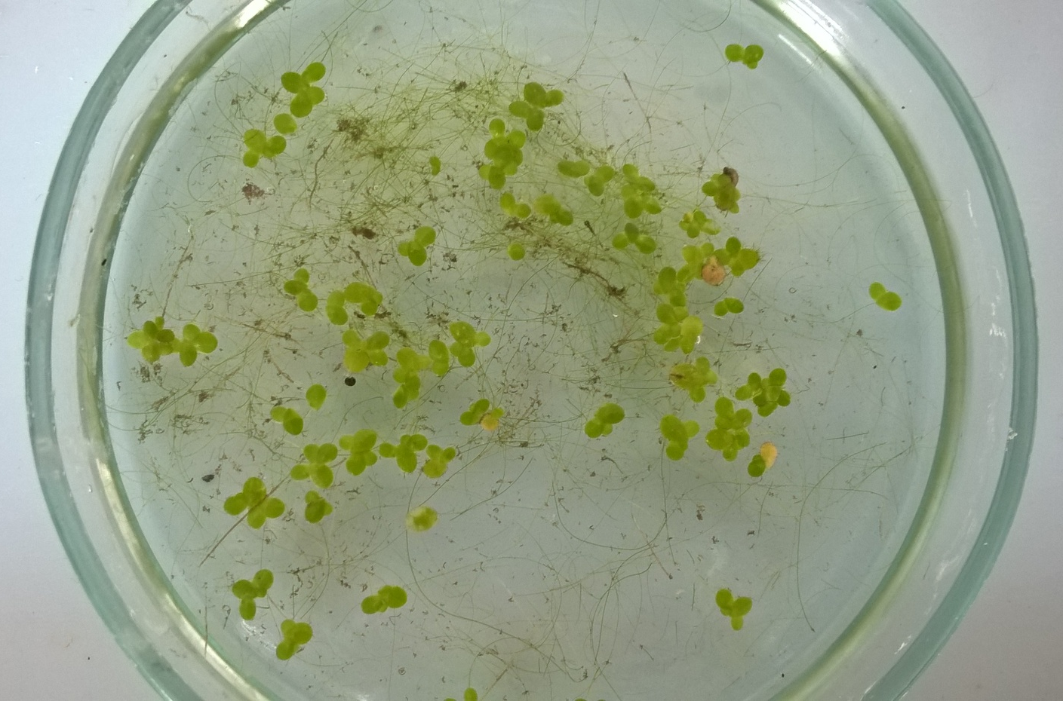
Біотестування за допомогою представника родини ряскових
15
Для проведення досліду були приготовані 0,5М розчини NaI, NaCl, Na₂SO₄, NH₄NO₃, NaNO₂, NaH₂PO₄. У кожну чашку помістили по 20-30 рослин ряски. Протягом 3 днів була проведена оцінку стану і зростання ряски. Термін проведення досліду 17.08.2015‑20.08.2015 р.

Slide 16
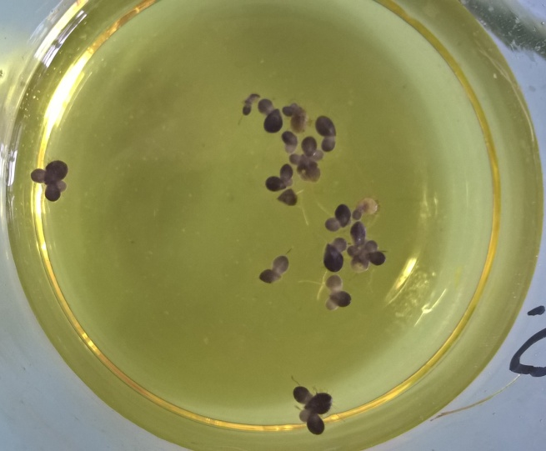
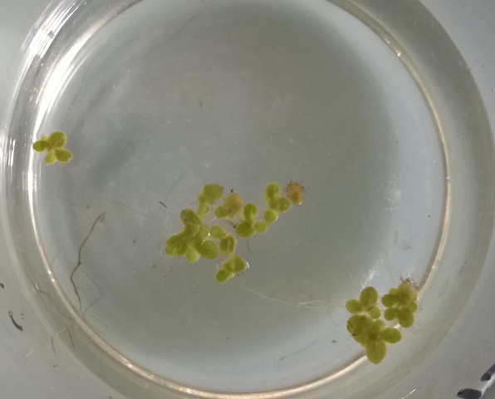
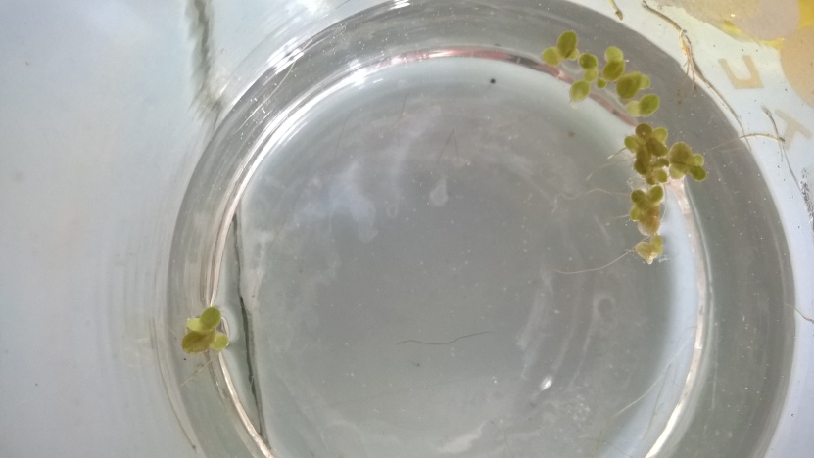
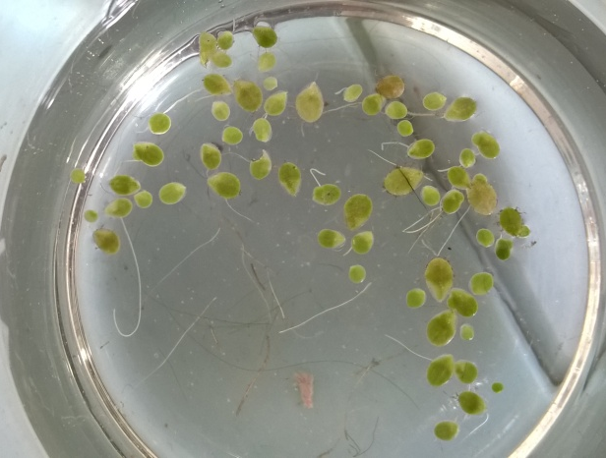
Результати після 72-ох годин проведення експерименту представлені у таблиці 1
16
Розчин | Рисунок | Коментар
NaI (0,5 моль/л) |  | Деякі особини зменшилися в розмірах, потемніння всіх рослин зросло
NaCl (0,5 моль/л) |  | Ряска дещо зменшилася в розмірах
Na₂SO₄ (0,5 моль/л) |  | Ряска зменшилася у розмірах і дещо потемніла
NH₄NO₃ (0,5 моль/л) |  | Всі листочки роз’єдналися та стали трохи світлішими

Slide 17
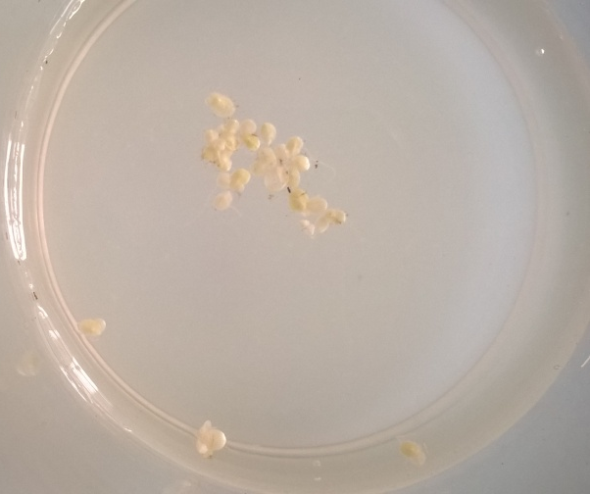
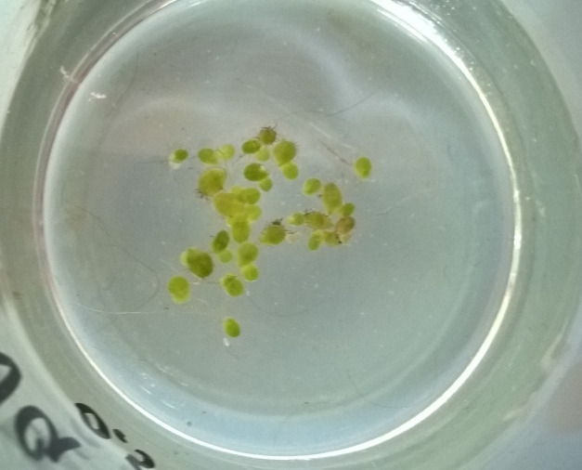
Продовження таблиці 1
17
Розчин | Рисунок | Коментар
NaH₂PO₄ (0,5 моль/л) |  | Рослини повністю втратили зелене забарвлення
NaNO₂ (0,5 моль/л) |  | Частина рослин роз’єдналася
У ході 3-денного експерименту було визначено реакцію виду ряска мала (Lemna minor) на різні типи забрудників. Для цього були використані такі розчини: NaI, NaCl, Na₂SO₄, NH₄NO₃, NaH₂PO₄, NaNO₂. На основі отриманих даних можна зробити висновок, що найбільш сильно впливають на вид ряска мала (Lemna minor) такі речовини: NaI (оскільки рослини повністю змінили колір, стали бурими), NH₄NO₃ (листочки розєдналися і поблідніли), NaH₂PO₄ (рослини повністю втратили зелений колір, стали блідими) та Na₂SO₄ (зменшення розмірів та потемніння). Найменший вплив на ряску мали такі речовини: NaCl, NaNO₂.
Теж можна припустити, що ряска мала (Lemna minor) порівняно комфортно може існувати із низьким забрудненням хлоридів та нітритів, проте сильно реагуватиме на присутність у воді йодидів, нітратів, сульфатів, ортофосфатів.
Також можна зробити висновок, що ряска мала (Lemna minor) є достатньо чутливим біоіндикатором, оскільки зміни були помітні уже через 24 години проведення експерименту.

Slide 18
Розробка природоохоронних заходів для річки Снивода
18
На основі проведених розрахунків та досліджень було розроблено ряд природоохоронних заходів для річки Снивода.
Створення водоохоронної зони та прибережної захисної смуги.
Проведення фітомеліоративних робіт в водоохоронній зоні та прибережній захисній смузі.
Використання біоплато (біоставків) для доочищення вод річки Снивода.

Slide 19
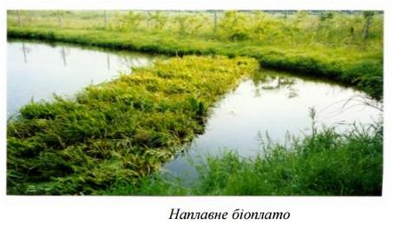
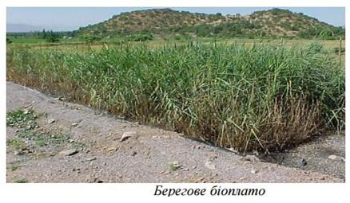
Приклади типів біоплато (біологічних ставків), які можуть бути використані для покращення стану води в річці Снивода
19

Slide 20
ПРОБЛЕМИ РИБНИХ ГОСПОДАРСТВ МАЛИХ РІЧОК УКРАЇНИ НА ПРИКЛАДІ ПИКІВСЬКОГО РИБЦЕХУ
20
Забруднення малих річок;
Використання екстенсивних методів господарювання;
Зменшення кількості меліоративних робіт на річці;
Незадовільна якість мальків риб;
Відсутність якісної кормової бази;
Відсутність дипломованих фахівців у галузі рибництва;
Браконьєрство та крадіжки;

Slide 21
21
Висновки: У даній магістерській кваліфікаційній роботі:
1. Проаналізовано теоретичний матеріал щодо екологічного контролю якості вод малих річок за допомогою біологічних методів, впливу забруднення водних екосистем на характеристики макрофітів;
2. Здійснено збір потрібних даних на р. Снивода для розрахунків;
3. Розраховано продукцію вищих водних рослин та їх співтовариств, винесення азоту, фосфору та пестицидів поверхневим стоком з сільськогосподарських угідь, що знаходяться на території водозбірного басейну річки;
4. Охарактеризовано ряску малу як біоіндикатор;
5. Розроблено природоохоронні заходи та заходи боротьби з надзвичайними екологічними ситуаціями.
В результаті виконання даної магістерської кваліфікаційної роботи було спрощено екологічний контроль якості поверхневих вод рівнинних річок за допомогою макрофітів. Цього було досягнено при використанні біологічних методів оцінювання якості води за допомогою макрофітів.
Магістерська кваліфікаційна робота має достатню актуальність, оскільки в Україні все більш нагальною стає проблема забруднення вод малих річок, у роботі описано та проведено дослідження за допомогою біологічних методів контролю, що мають достатню легкість та швидкість проведення і дають відносно точні результати.
На даний момент використання ресурсів р. Снивода без капіталовкладень є прибутковим, але це тимчасово, оскільки з часом ресурси річки вичерпаються і доведеться проводити низку природоохоронних заходів. У цей період буде спостерігатися зниження економічного ефекту.

